Slide 1
Sorted函數介紹

Slide 2
Sort排序
是我們在寫程式時
時常會遇到的問題

Slide 3
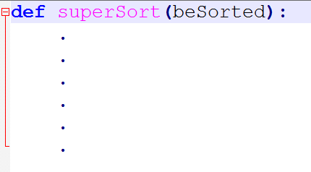
假如:
我們寫出了一個超強的sort函數
可以以超快速的演算法
由大到小
排序一個數列

Slide 4
你會認為 :
哇~我超強~~
自信滿滿的提供
給其他人使用
但是…
好難用阿…
不喜歡…
不好用阿…

Slide 5
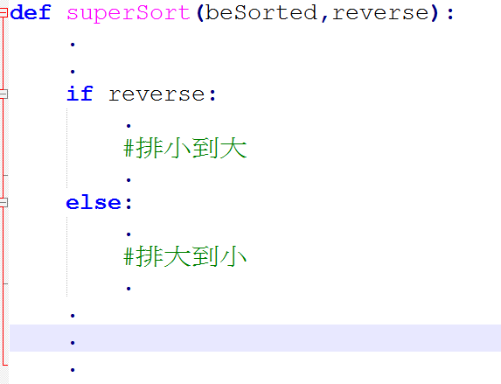
原因有:
或許使用者想由小排到大
所以我們修改了superSort…
增加一個reverse(boolean)
這樣就好用多了吧

Slide 6
不過…
對已經使用了舊型superSort的程式來說
更新了新版的superSort之後…
原因是 :
多了一個參數
使原本只吃一個參數的函數
會 掛 掉…

Slide 7
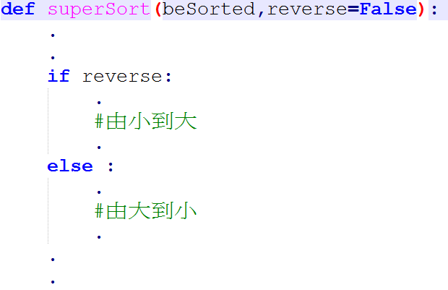
要修改整個程式碼實在太難
所以…Python提供了一個功能
叫做…default keyword argument

Slide 8
Default Keyword Argument:
可讓原本只吃一個參數的函數
也能正常運作
2. 當使用者想使用時
就再多增加一個參數即可

Slide 9
但…
使用者或許想排序的不是一排數字
難道這樣就不能排序了嗎??
此時…我們就寫個空間
讓使用者自己提供
如何比較大小的方式

Slide 10
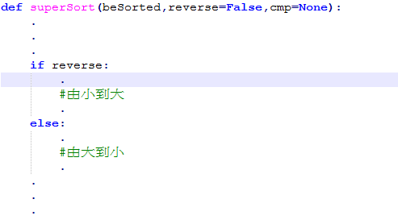
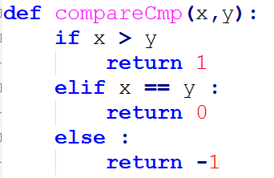
其中一個是cmp
提供給程式兩兩比較的方式

Slide 11
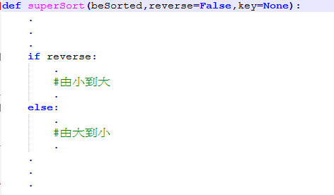

另一個是key:
在每個元素中提取比較值

Slide 12
不過…
要寫一個比較函數出來也很麻煩
所以出現了Lambda語法
可參考:
http://pydoing.blogspot.tw/2011/01/python-lambda.html

Slide 13
這樣就不用def一個函數也能做比較囉

Slide 14
這樣子…
我們就可以排序任何東西囉

Slide 15

Python提供了一個Sorted函數
是以 quicksort O(n*log n) 的方式
做排序的函數
可以參考 :
http://gaopenghigh.iteye.com/blog/1483864

Slide 16
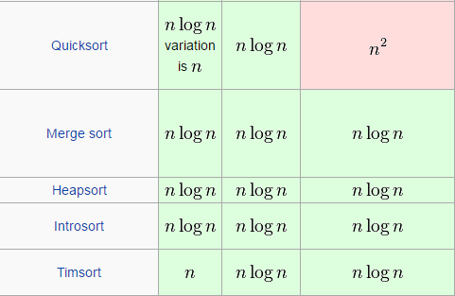
雖然現存的排序法中
排序速度都叫 O(n*log n)
但 Big-O 的算法是
忽略常數項和係數項
如果沒忽略的話
Quicksort 是目前最快的排序法

